Slide 1

ETHERNET 테스트
CRZ Technology

Slide 2
Mango-M32F2 Ethernet 테스트

Slide 3
Ethernet pinmap
Ethernet – PA0~3, PA7, PB0~1, PB5, PB10~13, PC1~5, PE2
Pin Name | Pin Function
PC3 | MII Transmit Clock(MII_TX_CLK)
PB11 | MII Transmit Enable(MII_TX_EN)
PB12 | MII Transmit Data(MII_TXD0)
PB13 | MII Transmit Data(MII_TXD1)
PC2 | MII Transmit Data(MII_TXD2)
PE2 | MII Transmit Data(MII_TXD3)
PA1 | MII Receive Clock(MII_RX_CLK)
PA3 | MII Collision Detect(MII_COL)
PA0 | MII Carrier Sense(MII_CRS)
PA7 | MII Receive Data Valid(MII_RX_DV)
PC4 | MII Receive Data(MII_RXD0)
PC5 | MII Receive Data(MII_RXD1)
PB0 | MII Receive Data(MII_RXD2)
PB1 | MII Receive Data(MII_RXD3)
PB10 | MII Receive Error(MII_RX_ER)
PB5 | MII PPS Out(MII_PPS_OUT)
PC1 | MII MDC(MII_MDC)
PA2 | MII MDIO(MII_MDIO)

Slide 4
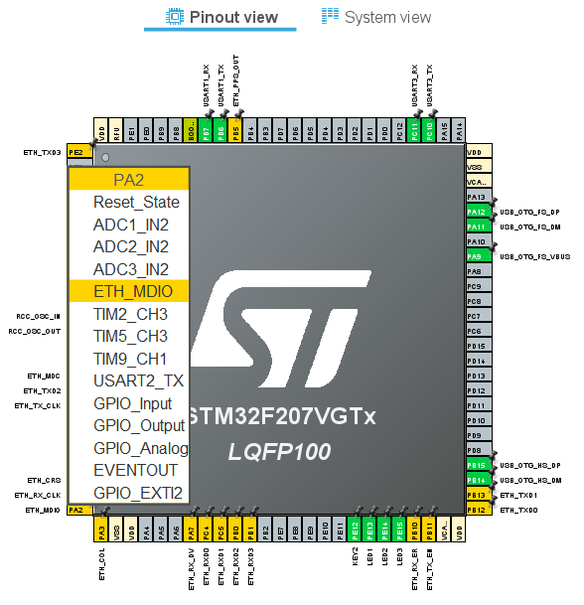
Pinout view

Slide 5
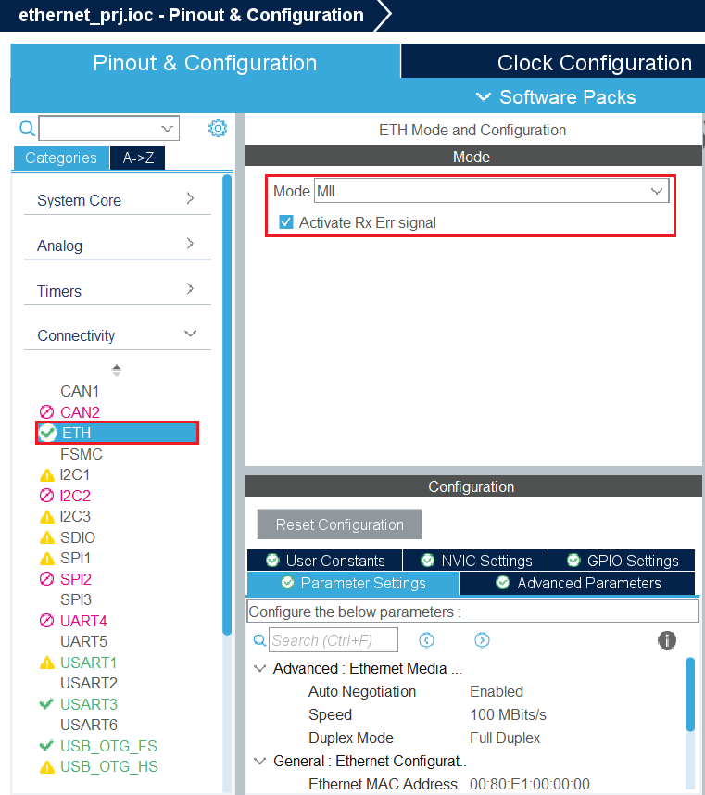
ETH 설정
“Connectivity“ 클릭, “ETH” 클릭.
“MII“, “Activate Rx Err signal” 클릭.

Slide 6
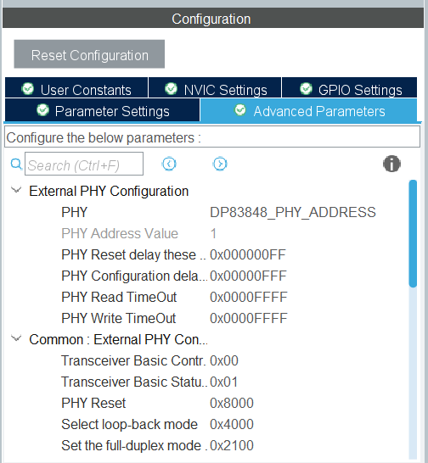
ETH 설정(2)
“Configuration” -> “Advanced Parameters” 클릭.
Mango-M32F2_V1.2, RTL8201F 이더넷 PHY인 경우 PHY ADDRESS를 1로 선택.

Slide 7
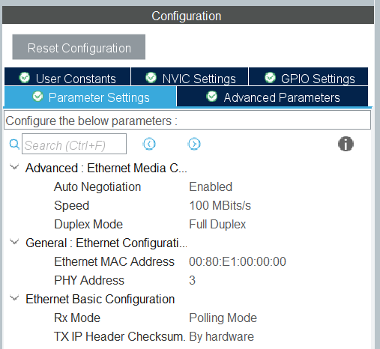
ETH 설정(3)
“Configuration” -> “Parameter Settings” 클릭.
Mango-M32F2_V2.0, KSZ8081MNX 이더넷 PHY인 경우 PHY ADDRESS를 3으로 선택.

Slide 8
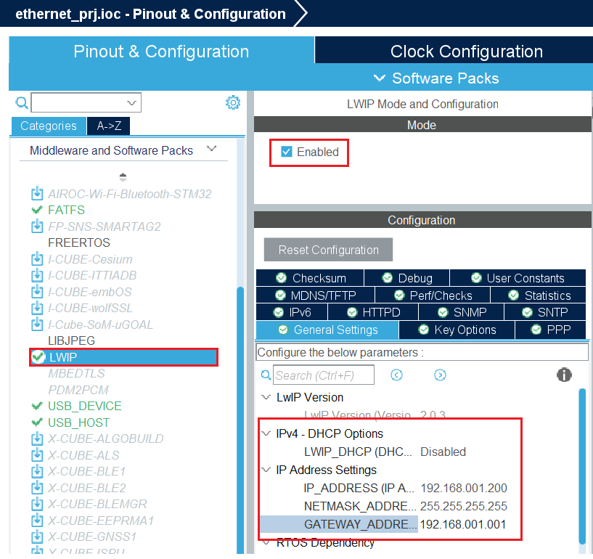
LWIP 설정
“Middleware and Software Packs“ 클릭, “LWIP” 클릭, “Enabled“ 클릭.
“LWIP_DHCP”-”Disabled”클릭, “IP Address Settings“ 편집.

Slide 9
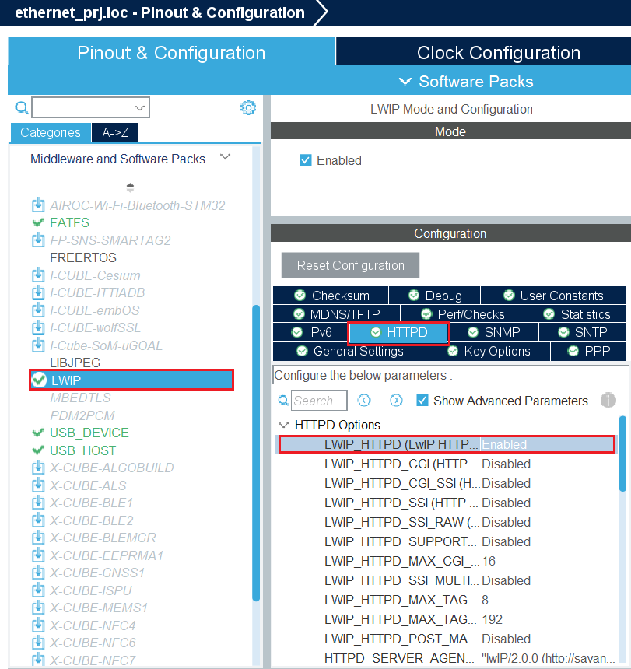
LWIP 설정
“Middleware and Software Packs“ 클릭, “LWIP” 클릭.
“HTTPD“ 클릭, “LWIP HTTPD”-"Enabled” 클릭.

Slide 10

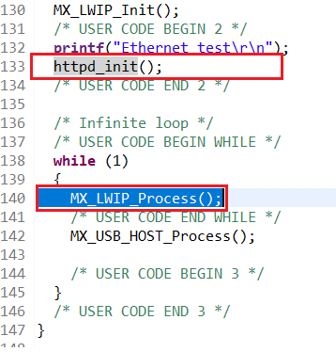
Ethernet Test Project
Code 생성 후 main.c 수정 - header추가.
httpd_init() / MX_LWIP_Process()호출 추가

Slide 11
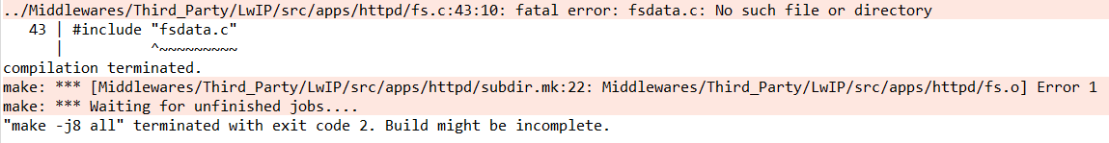
Ethernet Test Project
이미지 빌드 시 에러 발생.
fsdata.c를 Middlewares -> Third_Party -> LwIP -> src -> apps -> httpd 폴더에 복사.

Slide 12
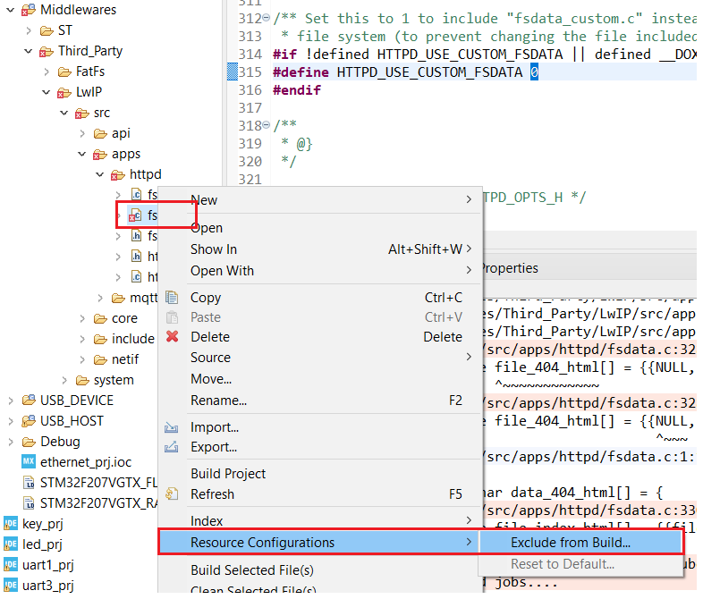
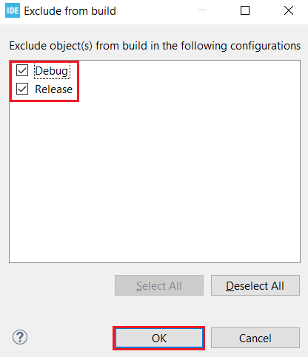
Ethernet Test Project
fsdata.c를 빌드하지 않도록 설정 - fsdata.c 우클릭 후 "Resource Configurations“-”Exclude from Build…” - “Debug”/”Release” 선택 후 “OK” 클릭.

Slide 13
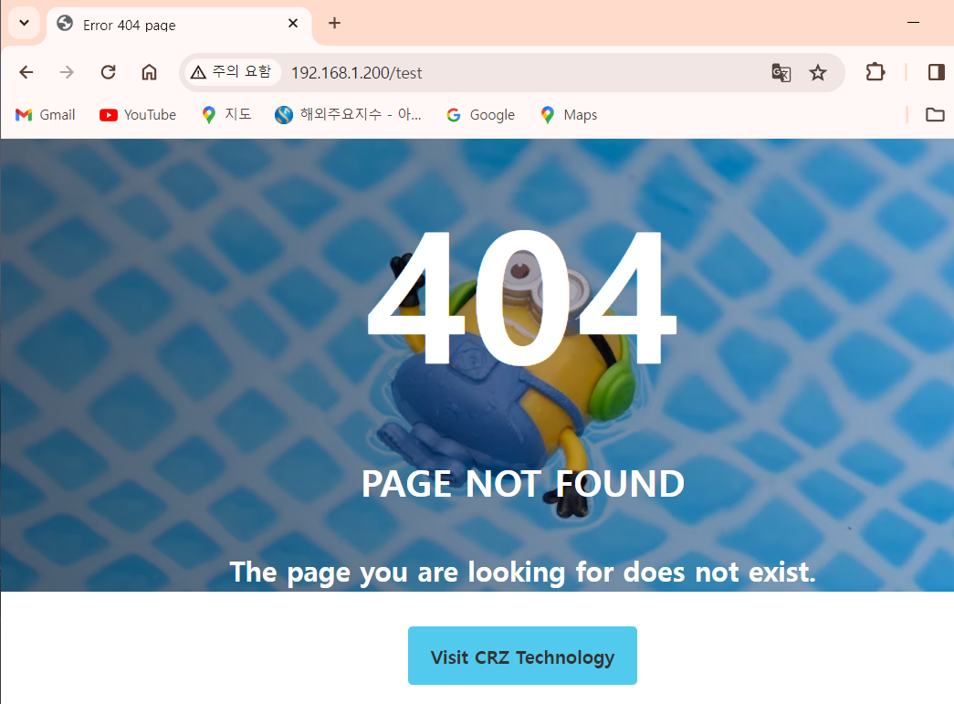
Test 결과 확인
http://192.168.1.200/test 접속시.

Slide 14
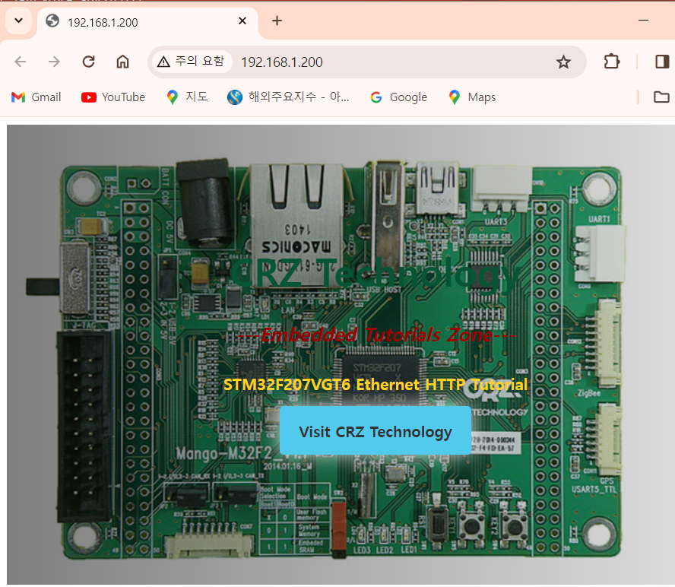
Test 결과 확인
http://192.168.1.200/ 접속시.

